Slide 1

Gıda Mühendisliğinde Bilgisayar Uygulamaları
Mühendislik Mimarlık Fakültesi
Gıda Mühendisliği Bölümü
Prof. Dr. Farhan ALFİN
2018-2019

Slide 2
Bu hafta
ORTALAMA ORTSAP
MUTLAK BAĞ_DEĞ_SAY
VAR STDSAPMA
KAREKÖK GÜVENİLİRLİK.T

Slide 3
İstatistik
Bir araştırma sönüçlerini istatiksel değerlendirmesi ile ancak yorumlanabilir.

Slide 4

Ortalama Değer
Bir Numunenin Ortalaması:
$$\overline{x}=\sum_{i=1}^{n}{\frac{x_{i}}{n}}$$

Slide 5
ORTALAMA(AVERAGE) Fonksiyonu
Excel tablosundaki verilerin aritmetik ortalamasını almak için kullanılır.
=Ortalama(sayı1;sayı2;…)
=Ortalama(A1;A5) formülü A1 hücresindeki değer ile A5 hücresindeki değeri toplar ikiye böler.

Slide 6
=Ortalama(veri içeren ilk hücre : veri içeren son hücre)
=Ortalama(A1:A5) formülü A1 ile A5 hücreleri arasındakileri toplar, beşe böler. (A1+A2+A3+A4+A5)/5

Slide 7
Örnek
Aşağıdaki ölçümlerin ortalamasını hesaplayınız.
10,5 – 9,9 – 9,5 – 10,4 – 9,6 -11,5 – 9,0 – 10,0 – 10,5 – 9,0 – 10,1

Slide 8
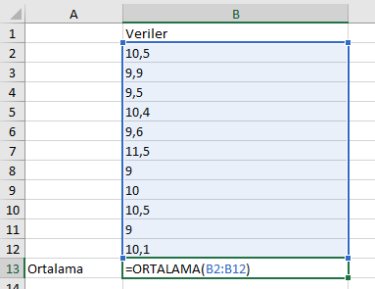

Yeni boş bir sayfayı açınız.
Aşağıdaki gibi B sütünde değerleri yazınız.
Ortalamayı hesaplama için
B13= Ortalama(B2:B12), yazınız.
$$\overline{x}=\sum_{i=1}^{n}{\frac{x_{i}}{n}}$$

Slide 9

Ortalama Sapma
Veri noktalarının ortalamalarından mutlak sapmalarının ortalamasını verir.
$$OS=\frac{\sum_{i=1}^{n}{\left|x_{i}−\overline{x}\right|}}{n}$$

Slide 10
ORTSAP () işlevi
ORTSAP bir veri kümesindeki değişkenliğin bir ölçümüdür.
ORTSAP(sayı1,[sayı2],...)
Sayı1, sayı2, ... Sayı1 gereklidir; izleyen numaralar isteğe bağlıdır. Mutlak sapmalarının ortalamasını istediğiniz, 1 - 255 arasında bağımsız değişkendir.
Virgüllerle ayrılan bağımsız değişkenler yerine tek bir dizi ya da bir dizi başvuruyu da kullanabilirsiniz.

Slide 11
ORTSAP(sayı1,[sayı2],...)
Sayı1, sayı2, ... Sayı1 gereklidir; izleyen numaralar isteğe bağlıdır. Mutlak sapmalarının ortalamasını istediğiniz, 1 - 255 arasında bağımsız değişkendir.
Virgüllerle ayrılan bağımsız değişkenler yerine tek bir dizi ya da bir dizi başvuruyu da kullanabilirsiniz.

Slide 12
Örnek
Daha önce örnekteki ölçümlerin ortalama sapmasını hem formüle hem ORTSAP() fonksiyonu kullanılarak hesaplayınız.
Formüle ile otalama sapmayı hesaplamak için mutlak sapmayı ve ölçümlerin sayısını ihtiyacı olacaktır.

Slide 13
MUTLAK işlevi
Bir sayının mutlak değerini verir.
Bir sayının mutlak değeri, işareti olmadan sayıdır.
MUTLAK(sayı)
Sayı Gerekli. Mutlak değerini istediğiniz gerçek sayıdır.

Slide 14
BAĞ_DEĞ_SAY(COUNT) Fonksiyonu
Excel tablosunda sayı içeren hücreleri saymak için kullanılan fonksiyondur
=Bağ_Değ_Say(değer1:[değer2];…)
=Bağ_Değ_Say (A1:A5) formülü A1 ile A5 hücre aralığında sayı içeren hücrelerin adedini verir.

Slide 15
Mutlak sapmayı hesaplamak için
C2= Mutlak(B2-B$13), yazınız.
C2 hücreyi B12 hücreye kadar sürükleyiniz.
Değerlerin sayısı hesaplamak için
B14=Bağ_Değ_Say(B2:B12)
Ortalama sapmayı formüle ile hesaplamak için
C15=TOPLA(C2:C12)/B14

Slide 16
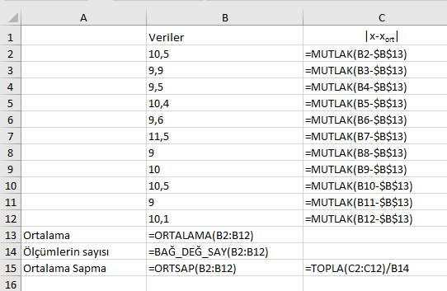
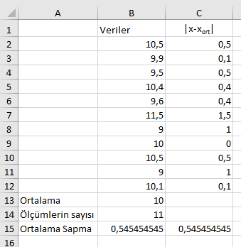
Ortalama sapmayı ORTSAP işlevi ile hesaplamak için
B15 ORTSAP(B2:B12)

Slide 17
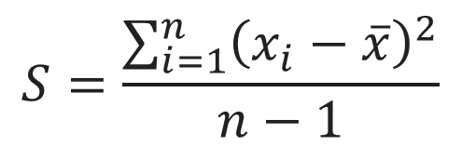
Varyans
Varyansı, bir örneğe dayanarak tahmin eder.
VAR(sayı1,[sayı2],...)
Sayı1 Gerekli. Popülasyon örneğine karşılık gelen ilk sayı.
Sayı2, ... İsteğe bağlı. Popülasyonun bir örneğine karşılık gelen 1 - 255 arasında sayı bağımsız değişkenidir.
Yeni işlev VAR.S işlevi.
$$S=\frac{\sum_{i=1}^{n}{{\left(x_{i}−\overline{x}\right)}^{2}}}{n−1}$$

Slide 18
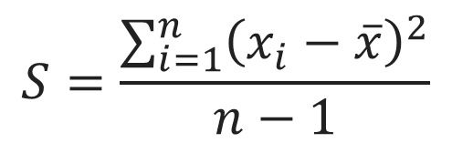
Örnek
Daha örnekteki ölçümlerin varyansını hem formüle hem Vara() fonksiyonu kullanılarak hesaplayınız.
Sapmanın karısını hesaplamak için:
D2=($B$13-B2)^2
D2 hücreyi D12 hücreye kadar sürükleyiniz.
$$S=\frac{\sum_{i=1}^{n}{{\left(x_{i}−\overline{x}\right)}^{2}}}{n−1}$$

Slide 19
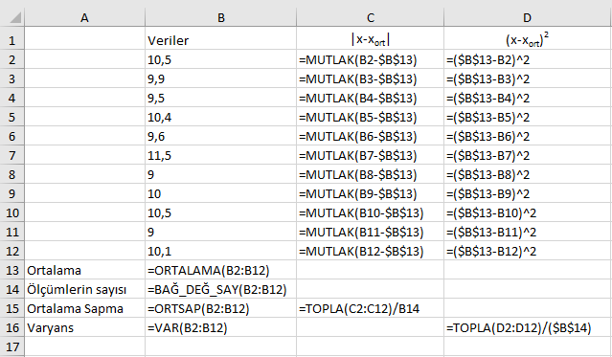
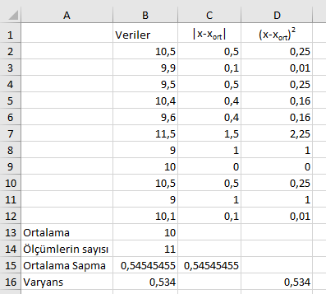
Varyansı formüle ile hesaplamak için
D16=TOPLA(D2:D12)/($B$14-1)
Varyansı Var() ilevi ile hesaplamak için
B16=Var(B2:b12)

Slide 20
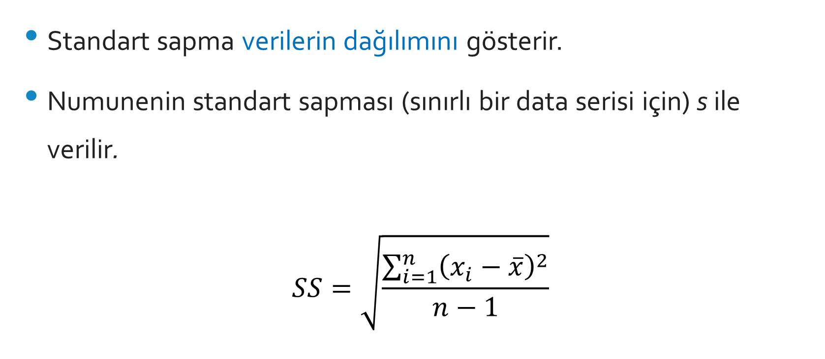
Standart Sapma
Standart sapma verilerin dağılımını gösterir.
Numunenin standart sapması (sınırlı bir data serisi için) s ile verilir.
$$SS=\sqrt{\frac{\sum_{i=1}^{n}{{\left(x_{i}−\overline{x}\right)}^{2}}}{n−1}}$$

Slide 21
STDSAPMA (STDEV) Fonksiyonu
Bir örneği temel alan standart sapmayı tahmin eder.
Standart sapma, değerlerin ortalama değerden (ortalama) ne kadar uzaklaştığının ölçümüdür.
Yeni işlev STDSAPMA.S işlevi.

Slide 22
STDSAPMA(sayı1,[sayı2],...)
STDSAPMA işlevinin söz diziminde aşağıdaki bağımsız değişkenler bulunur:
Sayı1 Gerekli. Popülasyon örneğine karşılık gelen ilk sayı.
Sayı2, ... İsteğe bağlı. Popülasyonun bir örneğine karşılık gelen 2 - 255 arasında sayı bağımsız değişkenidir. Noktalı virgüllerle ayrılan bağımsız değişkenler yerine, tek bir dizi veya bir dizi başvurusu da kullanabilirsiniz.

Slide 23

Örnek
Daha örnekteki ölçümlerin standart sapmasını hem formüle hem STDSAPMA() fonksiyonu kullanılarak hesaplayınız.
Formüle ile sapmayı hesaplamak için sapmanın karekökünü hesaplamasını ihtiyacı olacaktır.
$$SS=\sqrt{\frac{\sum_{i=1}^{n}{{\left(x_{i}−\overline{x}\right)}^{2}}}{n−1}}$$

Slide 24

KAREKÖK (SQRT) işlevi
Pozitif bir karekök verir.
KAREKÖK(sayı)
Sayı Gerekli. Karekökünü bulmak istediğiniz sayıdır.
$$SS=\sqrt{\frac{\sum_{i=1}^{n}{{\left(x_{i}−\overline{x}\right)}^{2}}}{n−1}}$$

Slide 25
Standart sapmayı formüle ile hesaplamak için
D17=KAREKÖK(TOPLA(C2:C12)/($B$14-1))
Standart sapmayı STDSAPMA() işlevi ile hesaplamak için
B17=STDSAPMA(B2:B12)

Slide 26
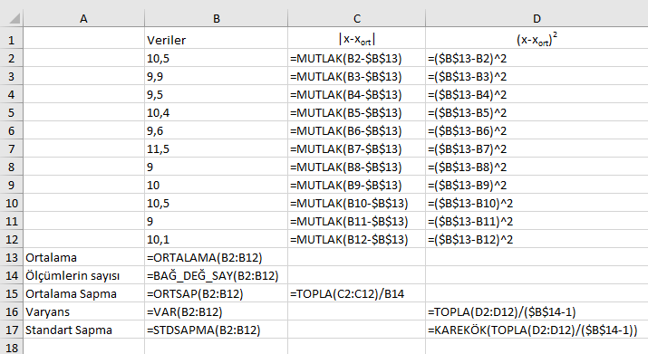
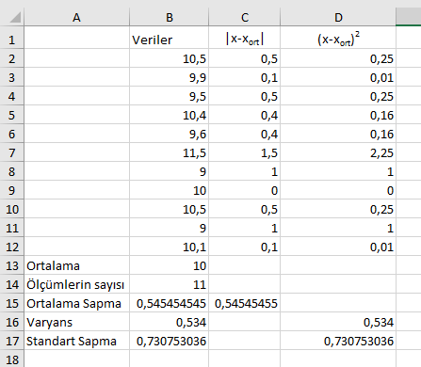

Slide 27
Değerlerin Güven Aralığı
Değerlerin bulunan ortalama değeri gerçek değere ne kadar yakın olduğunu değerlerin güven aralığı ile saptanabilir.
Ortalama değere yakın bu aralığa güven aralığı denir.
Bu aralık ne kadar geniş ise, gerçek değerin bu aralığa düşme olasılığı o kadar fazladır.
Bu aralığın sınırlarına güvenlik sınırları denir.

Slide 28

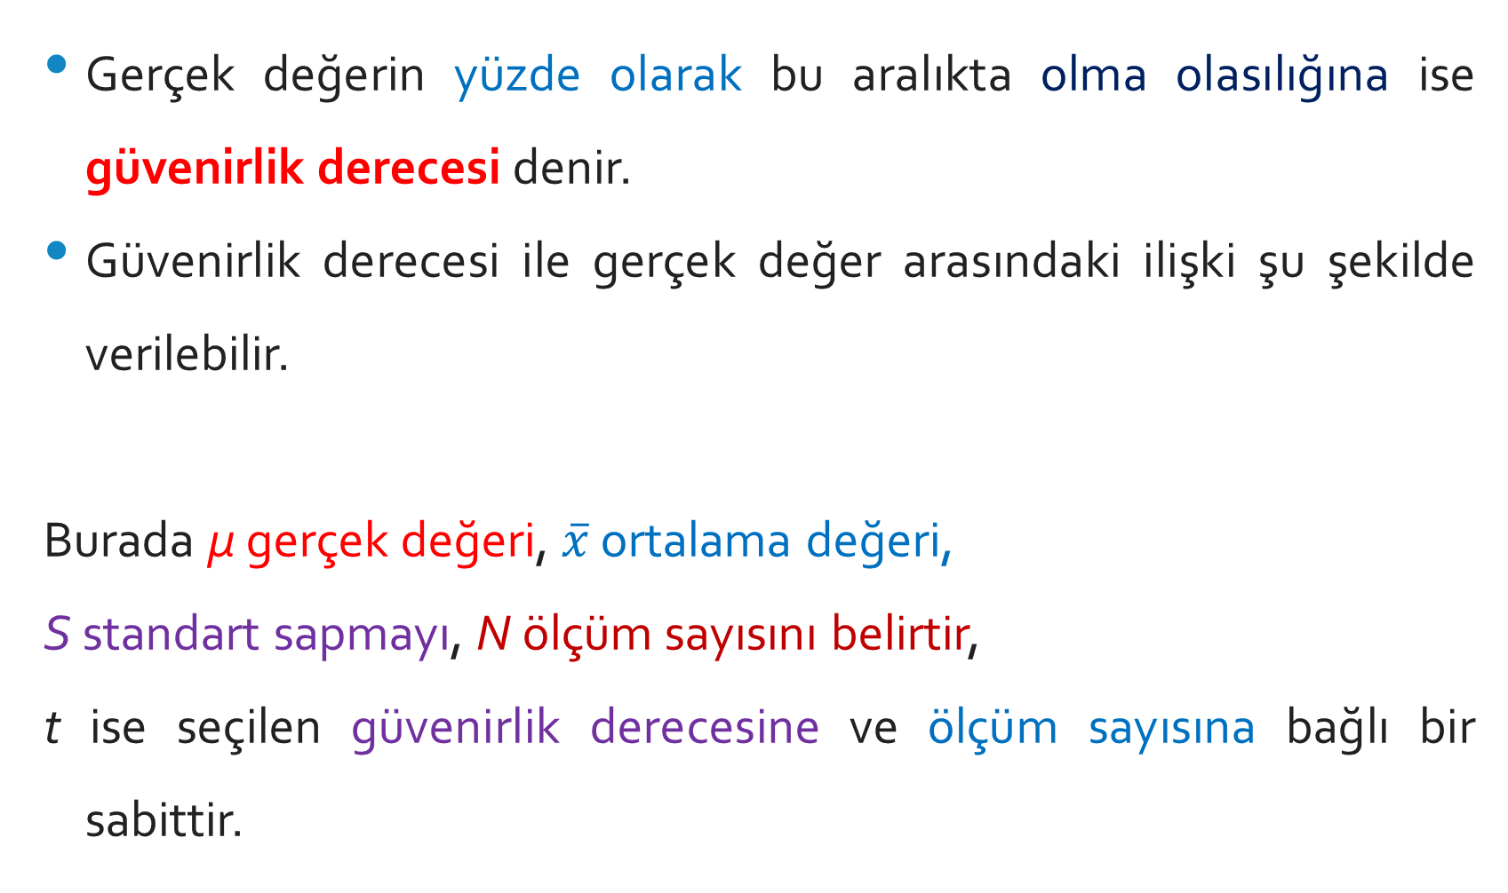
Gerçek değerin yüzde olarak bu aralıkta olma olasılığına ise güvenirlik derecesi denir.
Güvenirlik derecesi ile gerçek değer arasındaki ilişki şu şekilde verilebilir.
Burada μ gerçek değeri, $\overline{x}$ ortalama değeri,
S standart sapmayı, N ölçüm sayısını belirtir,
t ise seçilen güvenirlik derecesine ve ölçüm sayısına bağlı bir sabittir.
$$μ=\bar{x}± t\frac{s}{\sqrt{N}}$$

Slide 29
GÜVENİLİRLİK.T işlevi
T dağılımı kullanarak popülasyon ortalaması için güvenirlik aralığını verir.
Örnek ortalamanız olan x, bu aralığın ortasındadır ve aralık x ± GÜVENİRLİK şeklindedir.
GÜVENİLİRLİK.T(alfa,standart_sapma,boyut)

Slide 30
Alfa Gerekli. Güvenirlik düzeyini hesaplamak için kullanılan belirleyici düzeydir. Güvenirlik düzeyi, %100*(1 - alfa)'ya eşittir; veya başka bir deyişle 0,05 düzeyindeki bir alfa, yüzde 95 güvenirlik düzeyi belirtir.
Standart_sapma Gerekli. Veri aralığının popülasyon standart sapmasıdır ve bilindiği varsayılır.
Boyut Gerekli. Örnek boyutudur.

Slide 31
GÜVENİRLİK hesaplamak için
B19 =GÜVENİLİRLİK.T((1-$B$18/100);$B$17;$B$14)
Alt sınırı B20 =$B$13-$B$19
Üst sınırı B21 =$B$13+$B$19

Slide 32
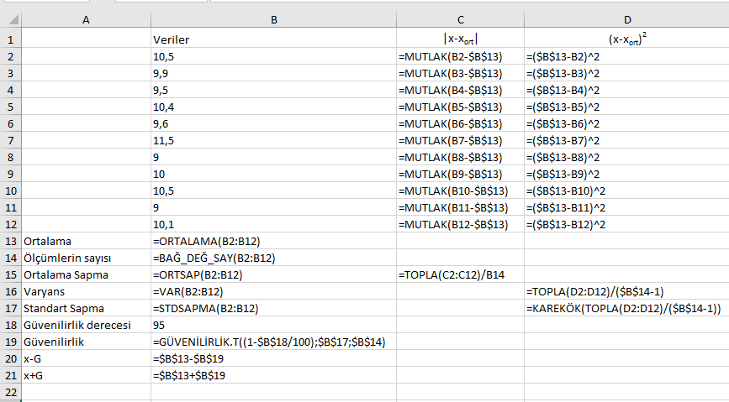

Slide 33
